Slide 1
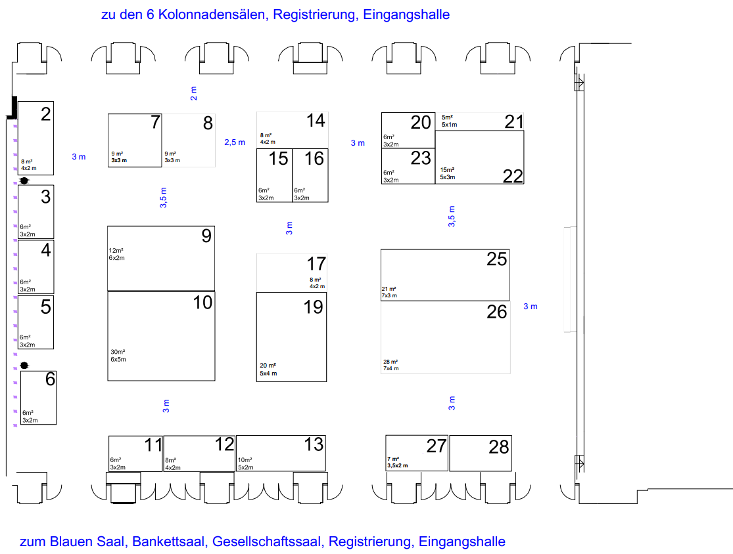
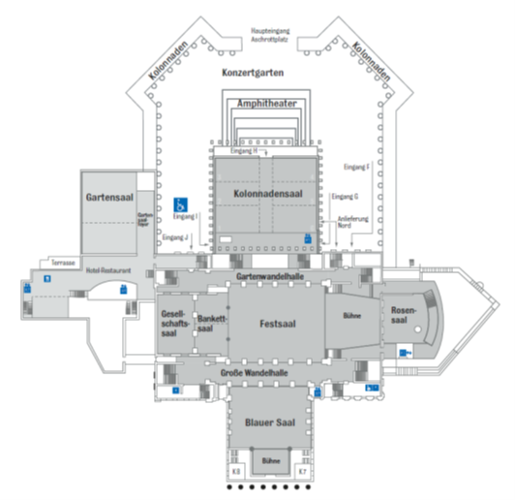
Jahrestagung des BKJPP 2026
12.-14. November 2026
Kongress Palais Kassel
Stiftung
Kinderseel
Pearson
5x2
axunio
neurocare
4x2
MORPHIX
Aristo
Pharma
Catering
auf Bühne, ca. 60 cm erhöht
Waldburg-
Zeil
MEDICE
9x5
Beltz
Verlag
BKJR
Epikur
neuraxpharm
5x4
HASOMED
4x2
Smarty –
New Media
Kitzberg-
Kliniken
Infecto-
pharm
CompuGroup
Hogrefe
Stand: 15.07.2026

